Slide 1
Отдел по делам молодежи администрации МО г.Новороссийск
Основные направления
бюджетной деятельности
отрасли «Молодежная политика»
на 2020 год

Slide 2
Законодательство о государственной молодежной политике
Законом о государственной молодежной политике Краснодарского края от 4 марта 1998 года № 123 –КЗ определено:
Молодежь (молодые граждане) - граждане Российской Федерации в возрасте от 14 до 30 лет
На территории муниципального образования город Новороссийск проживает 62123 чел., в т.ч.
14-17 лет - 11906 чел.
18-29 лет – 50217 чел.
Молодые люди составляют 20 %
населения города

Slide 3
Главные направления государственной молодежной политики
Духовно-нравственное и патриотическое воспитание молодёжи
Трудоустройство молодёжи
Организация оздоровления и занятости подростков и молодежи в летний период
Организация работы подростково-молодежных клубов по месту жительства
Профилактика асоциальных явлений в молодёжной среде
Развитие творческого и интеллектуального потенциала молодёжи
Развитие молодежного туризма
Информационное освещение деятельности

Slide 4
Динамика главных показателей государственной молодежной политики

Slide 5
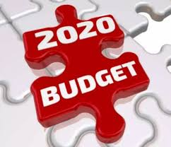
Финансирование отрасли «молодёжная политика»
Финансирования отрасли «молодёжная политика» из местного бюджета на 2020 год составляет 38447 тыс.руб.
Бюджет отрасли в 2021 -2022 годах на уровне 2020 года

Slide 6
Расходы из местного бюджета по отрасли «Молодежная политика» на одного молодого жителя города (в руб.)

Slide 7
Учреждения отрасли «Молодежная политика»
Молодежной политикой на территории города занимаются 2 учреждения:
Отдел по делам молодежи
МКУ «Молодежный центр»
Молодежный центр - муниципальное (государственное) учреждение, реализующее методическую, социально-педагогическую, организационную, культурно-образовательную и досуговую работу с подростками и молодежью (ст. 1, 123-КЗ от 4 марта 1998 г.)
Специалист по работе с молодежью - работник, имеющий соответствующую профессиональную квалификацию, осуществляющий работу с молодежью (ст. 1, 123-КЗ от 4 марта 1998 г.)
В отрасли молодежная политика задействован 51 специалист.

Slide 8
Финансирование учреждений в 2020 году составит 28258,9 тыс.руб.:
Выплата заработной платы сотрудникам учреждений
Оплата коммунальных услуг, услуги связи
Отдел по делам молодежи
Молодежный центр
Приобретение мебели, оргтехники для центра молодежных инициатив
Прочие услуги (охрана, пожарная сигнализация и т.д.)

Slide 9
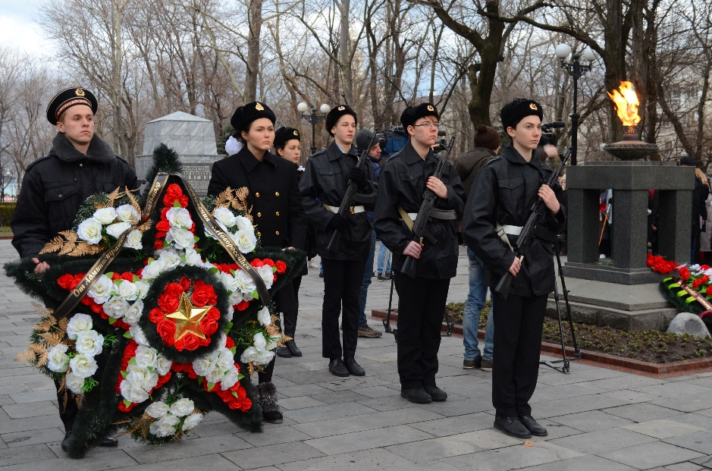
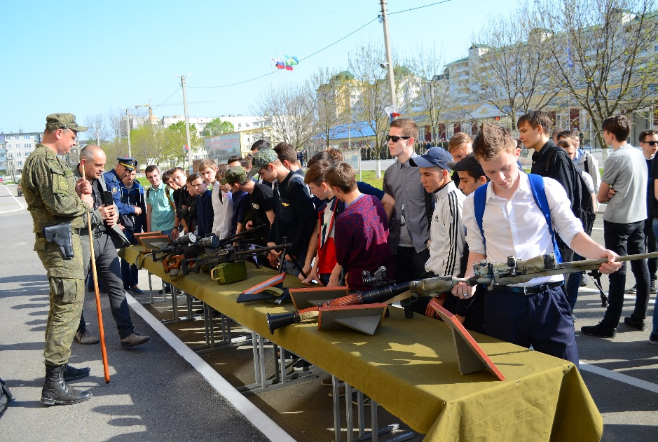
Духовно-нравственное и патриотическое воспитание молодёжи
Проведение военно-спортивных соревнований и турниров
Проведение патриотических фестивалей и концертов
Организация поисковый деятельности
583 тыс.руб.
Организация выставок, конкурсов
Ежегодные акции: «Бессмертный полк», «Бескозырка», «Рассвет» и т.д.
Охват молодежи в мероприятиях ежегодно растет
2018- 200 000 чел.
2019 – 220 000 чел.
2020 – 250 000 чел.

Slide 10
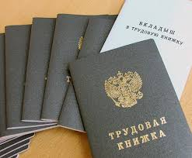
Трудоустройство молодёжи
В 2020 году планируется выделить 3160 тыс.руб. на трудоустройство 430 несовершеннолетних подростков для работы в каникулярные периоды помощниками вожатых в летний период и в составе подростково-трудовых бригад и 1217, тыс.руб. на трудоустройство совершеннолетних вожатых
Ярмарки вакансий, консультации молодежи
Городские акции
Договорная работа с предприятиями

Slide 11
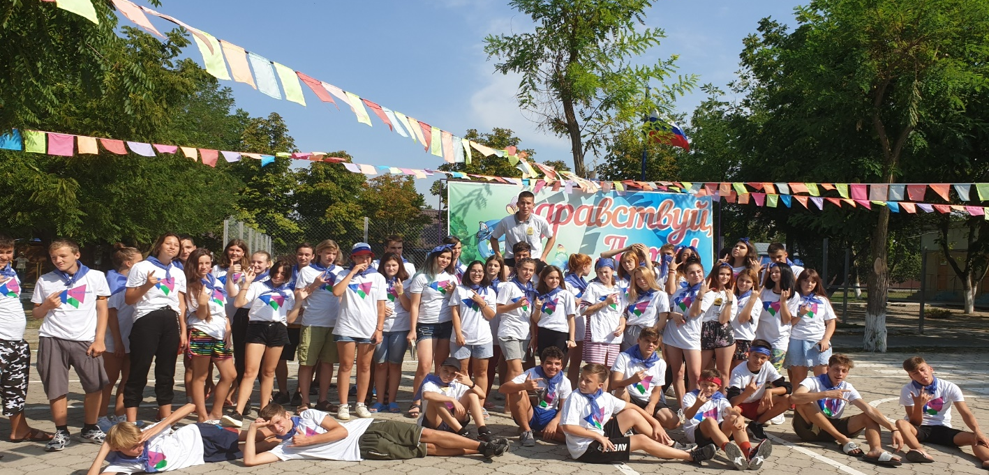
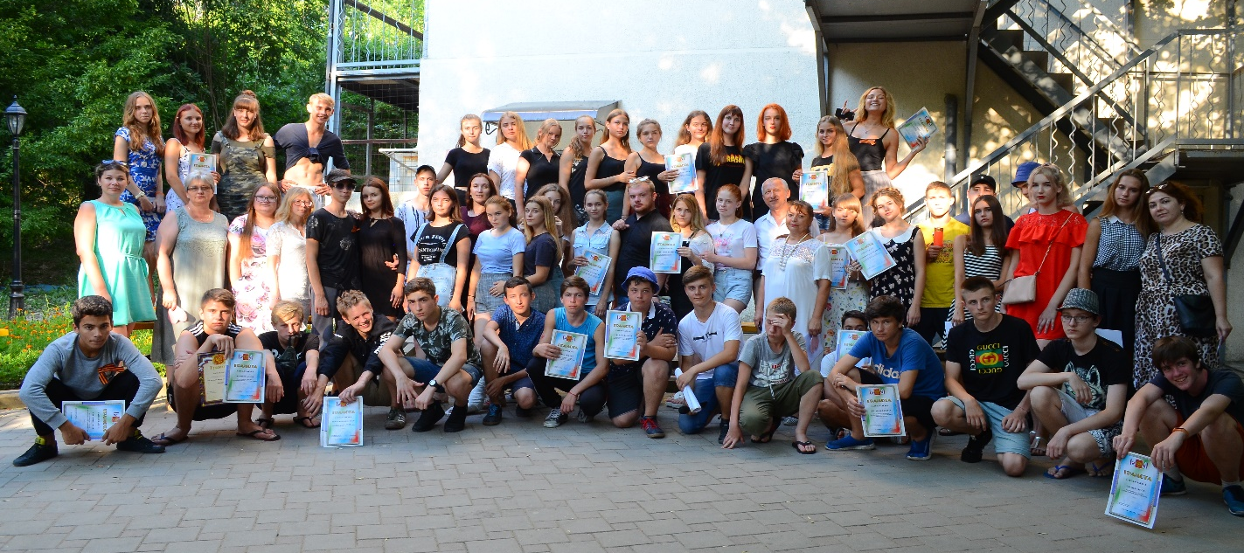
Организация оздоровления и занятости детей и молодежи в летний период
Ежегодная муниципальная
летняя смена
754 тыс.руб.
90 чел.
Летние дворовые площадки
188,9 тыс.руб.
2000 чел.
Молодёжные форумы
800 чел.

Slide 12
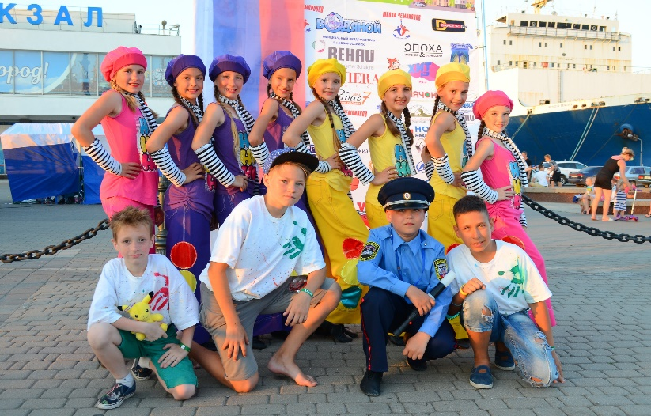
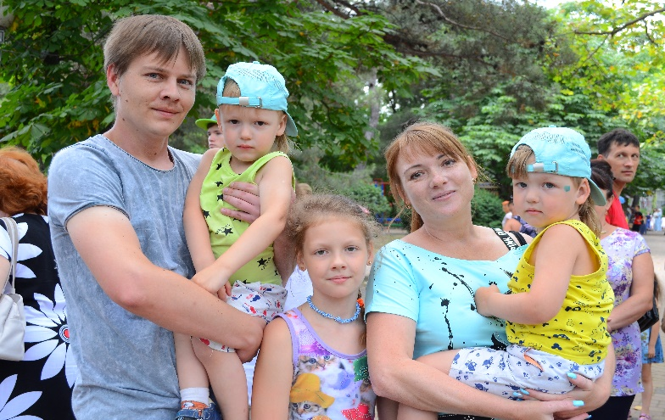
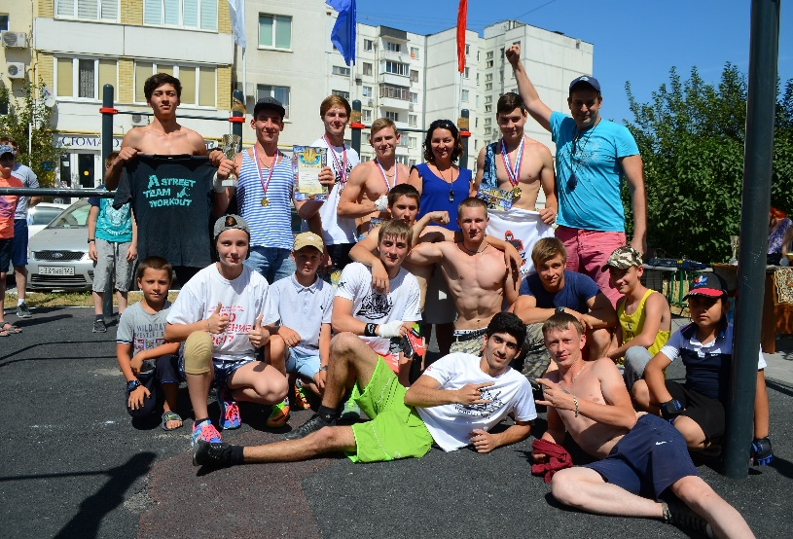
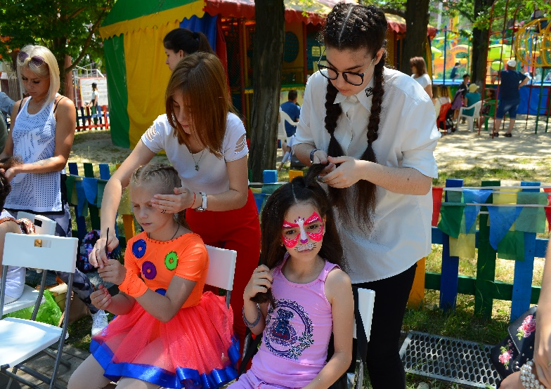
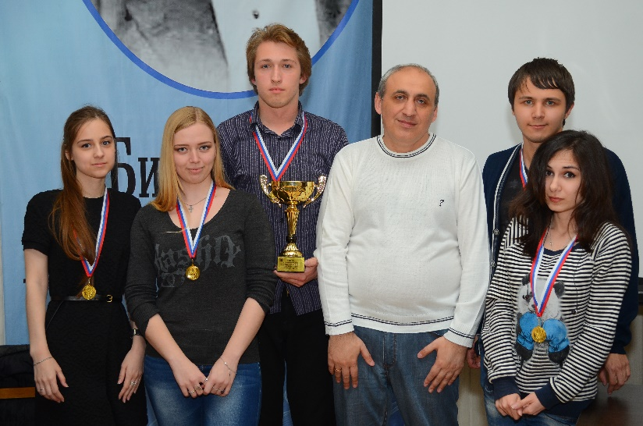
Подростково-молодежные клубы по месту жительства
Молодежный клуб - организация любой формы собственности, основной целью деятельности которой является организация общения и досуга, обеспечение необходимых условий для развития личности, самоопределения, социализации и адаптации подростков и молодежи (ст. 1, 123-КЗ от 4 марта 1998 г.)
194 тыс.руб.
33 клубов
4967 чел. занимается в клубах

Slide 13
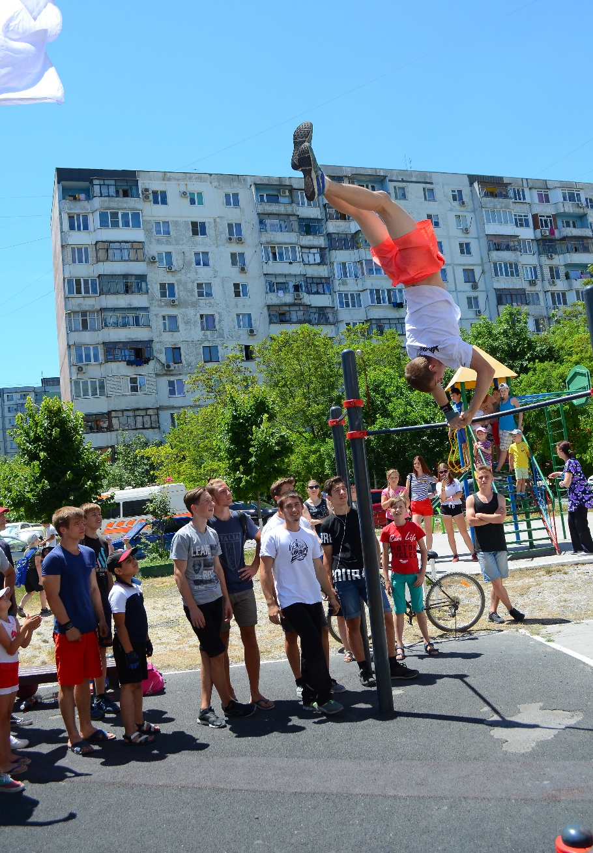
Пропаганда здорового образа жизни (профилактика асоциальных явлений в молодежной среде)
Ежегодно охват молодёжи увеличивается на
10 %-15%
Проведение турниров по дворовым видам спорта, велозаезды
Организация городских акций: «Я успешен, не курю», «Молодежь за здоровый образ жизни», «здоровый города» и т.д.
230 тыс.руб.
Семинары, лекции с привлечением специалистов
Конкурс «Социальная реклама», выпуск информационных брошюр, листовок

Slide 14
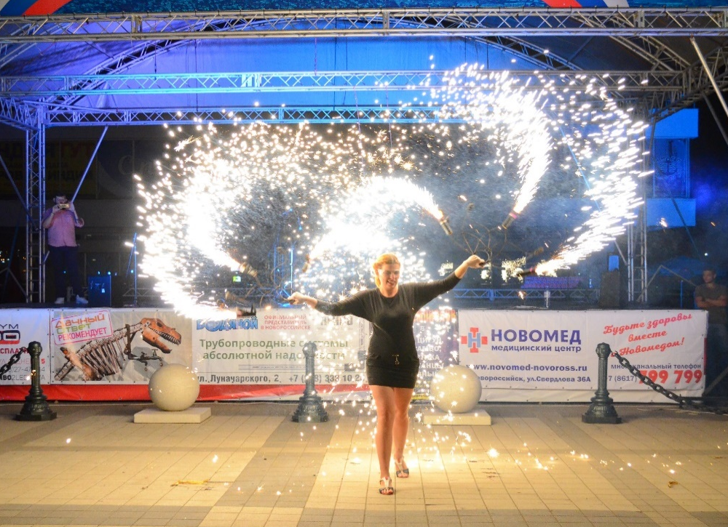
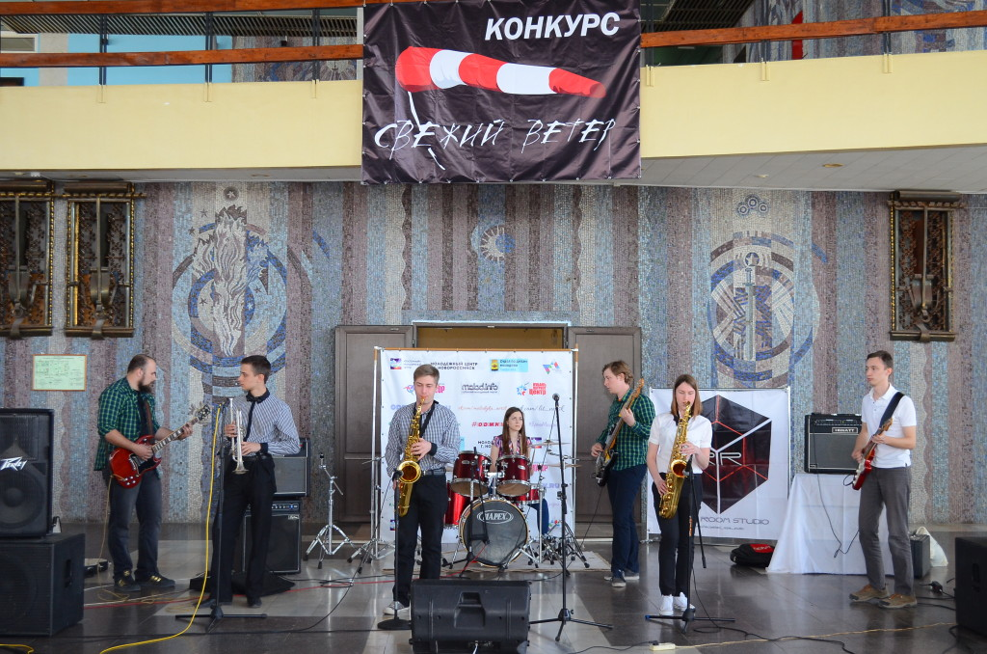
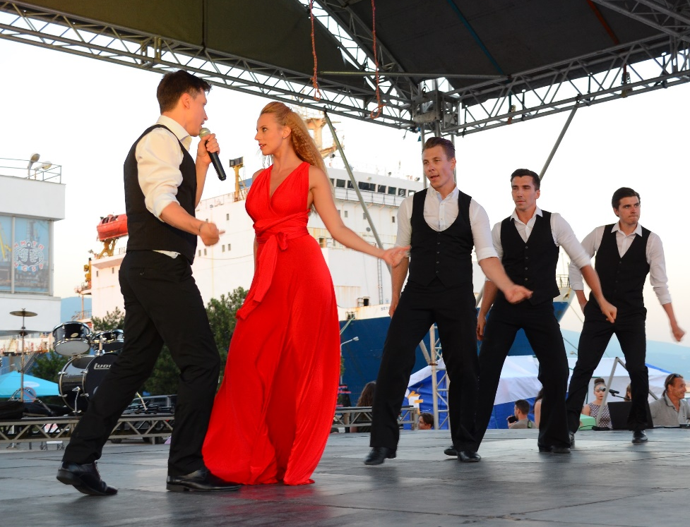
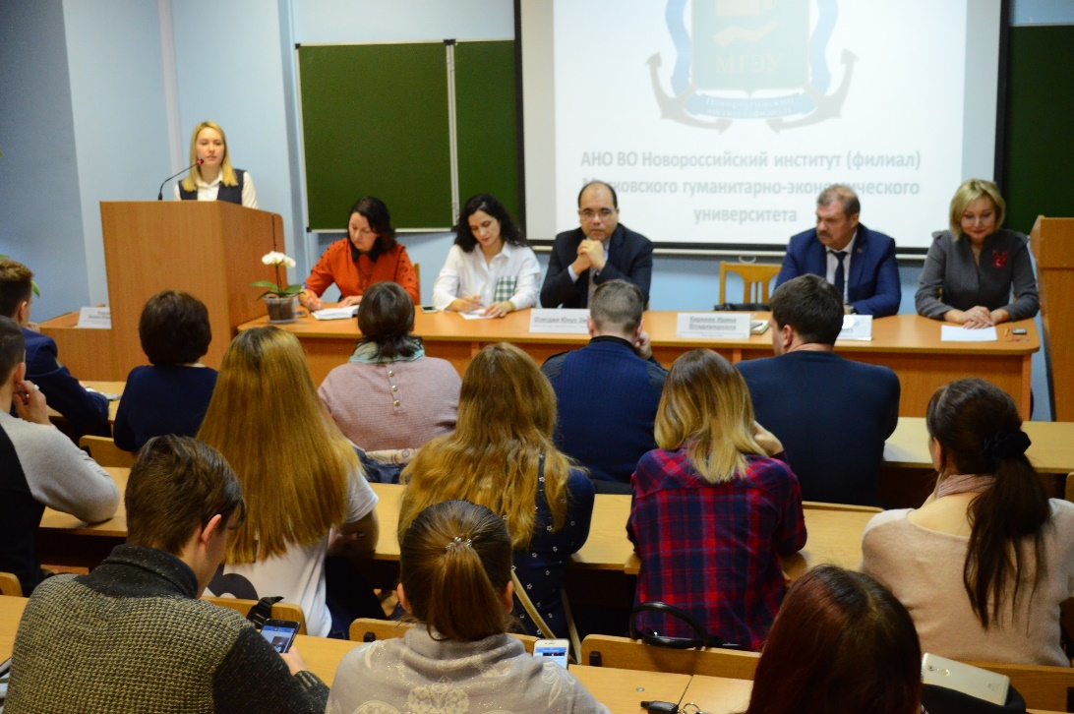
Развитие творческого и интеллектуального потенциала молодёжи
218 тыс.руб.
ежегодно на проведение мероприятий

Slide 15
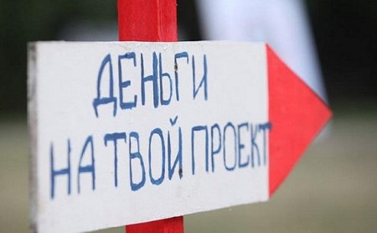
Муниципальный конкурс на лучший молодежный проект
В 2018 году стартовал муниципальный конкурс на получение гранта.
В 2020 году на данный конкурс из местного бюджета выделено
2000 тыс.руб.
Номинации конкурса
«Молодые семьи»;
«Самоуправление»;
«Противодействие экстремизму и терроризму, развитие межнациональных отношений»;
«Молодежь, нуждающаяся в помощи государства»;
«Поддержка талантливой молодежи»;
«Молодежные медиа»
«Здоровый образ жизни»
«Патриотическое и духовно-нравственное воспитание» и др.

Slide 16
Именная Премия главы муниципального образования город Новороссийск для социально активных студентов и аспирантов образовательных учреждений среднего и высшего профессионального образования (курсантам), обучающимся в высших и средних профессиональных образовательных организациях города Новороссийска
Номинации премии
«Интеллект года»;
«Творческая личность года»;
«Молодежные медиа»;
«Доброволец года»;
«Активист года»;
«Профессионал года»;
«Гран-при «Студент года».
Премия присуждается сроком на один учебный год десяти студентам (курсантам) в размере 20 тыс.руб.

Slide 17
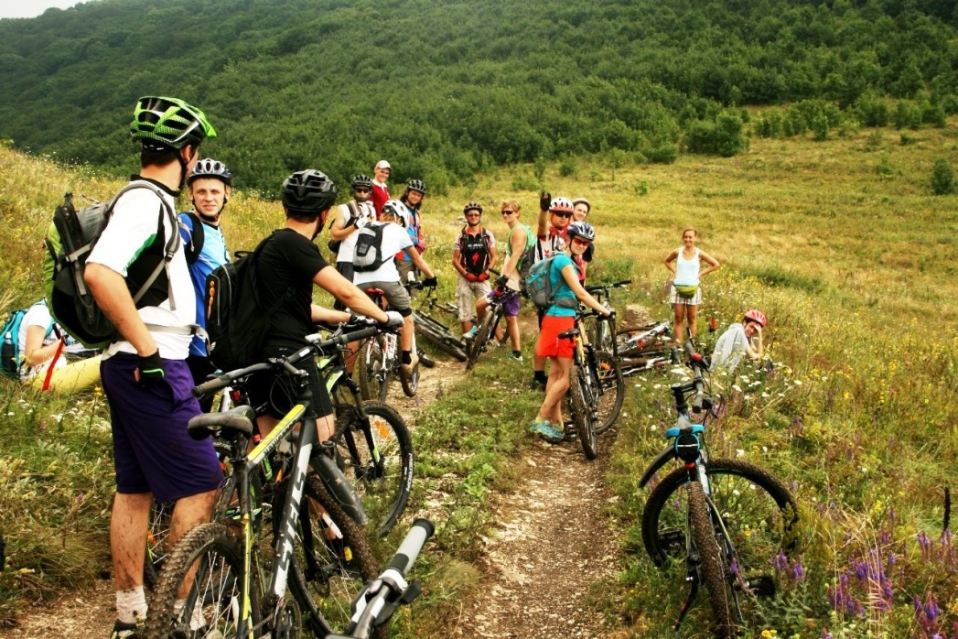
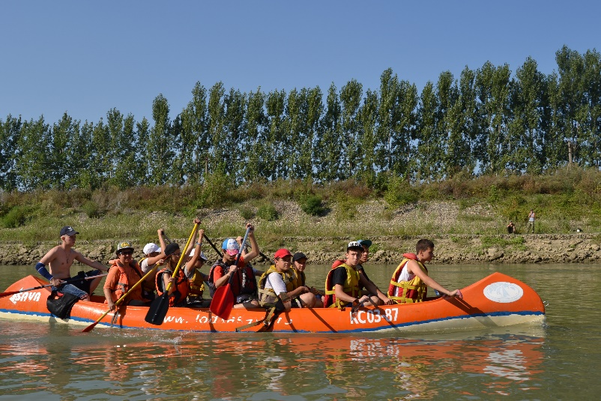
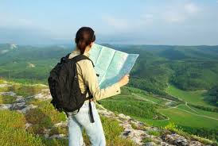
Развитие молодежного туризма
Молодёжный туризм – активно развивается в городе Новороссийске. Охват молодежи ежегодно увеличивается:
2018 год - 1300 чел.
2019 год – 1500 чел.
2020 год – 1800 чел.
Ежегодно обновляется туристический инвентарь, привлекаются новые инструктора по туризму
Закупка туристского инвентаря
Проведение многодневных и однодневных походов
178 тыс.руб.
Проведение туристских мероприятий: мастер-классы, соревнования

Slide 18
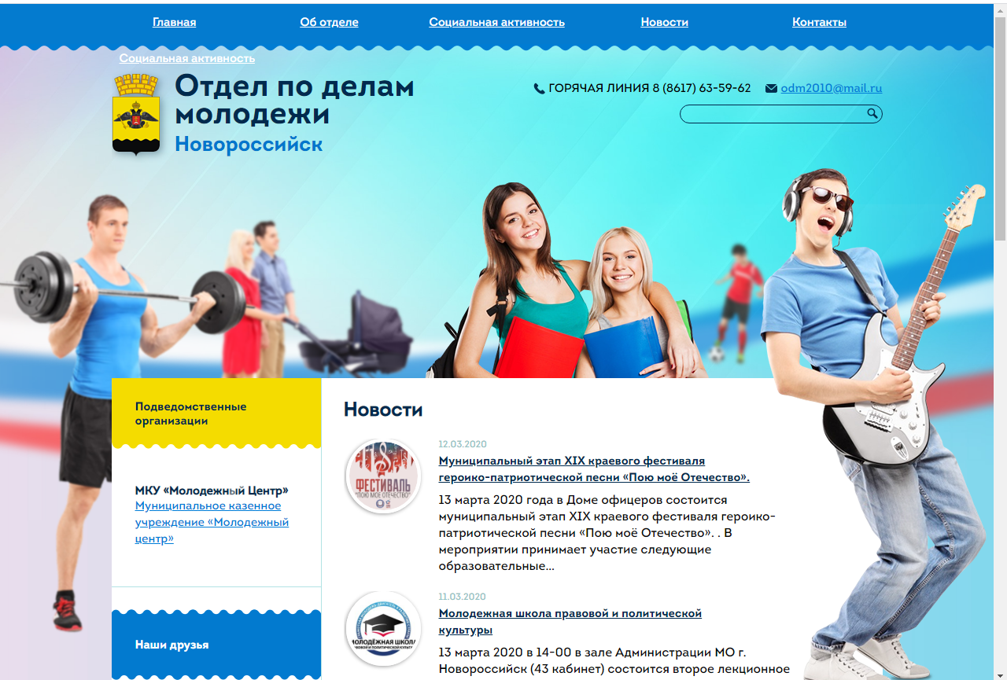
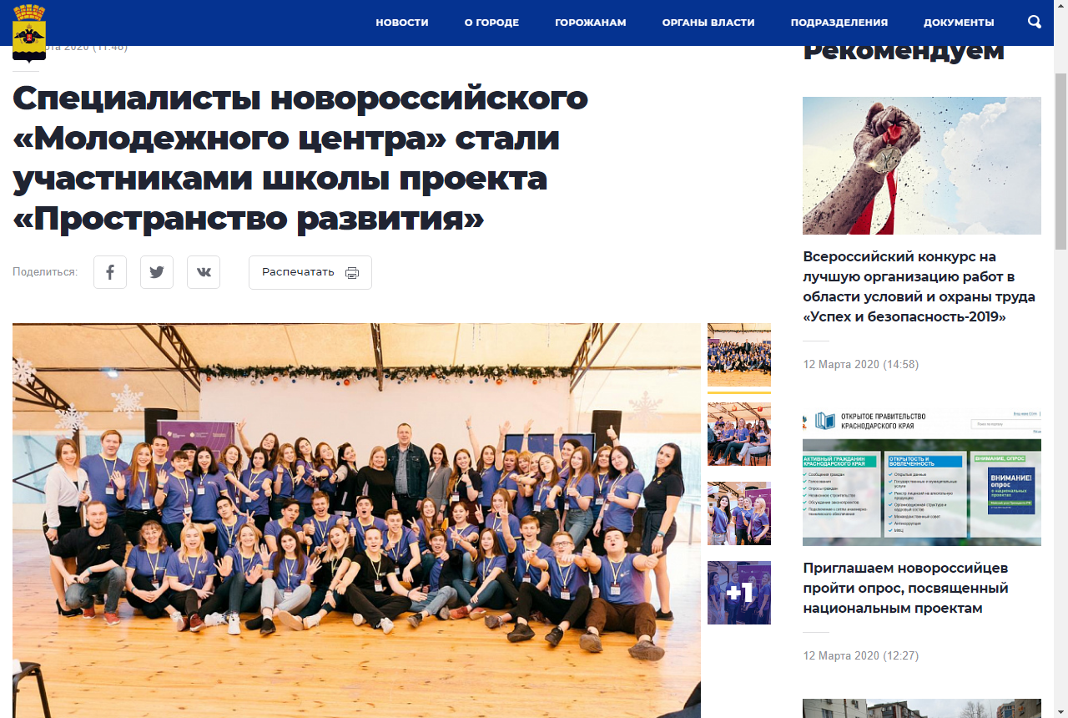
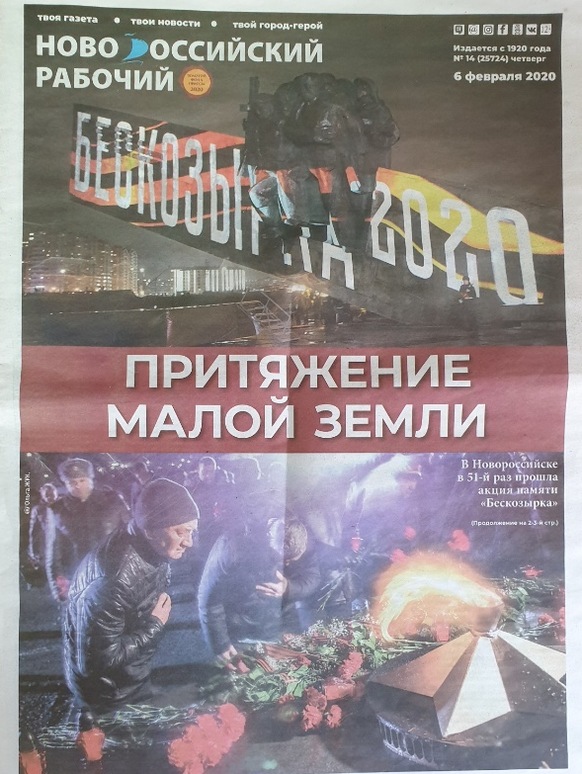
Информационное освещение деятельности
Публикации на официальном сайте Отдела по делам молодежи
Публикации в социальных сетях
Публикации в краевых СМИ
Видеосюжеты на местном и краевом телевидении
Публикации в печатных СМИ

Slide 19
Спасибо за внимание!

